Slide 1














하계인턴
2주차
Low Pass Filter Example
정석현

Slide 2








INDEX
Python Block
0
1
QT GUI Range block
0
2
하계인턴 2주차
0
3
Low Pass Filter Example
Signal Source block
Low Pass Filter block
0
4
Throttle block / QT GUI Frequency Sink block
0
5
Result
0
6

Slide 3
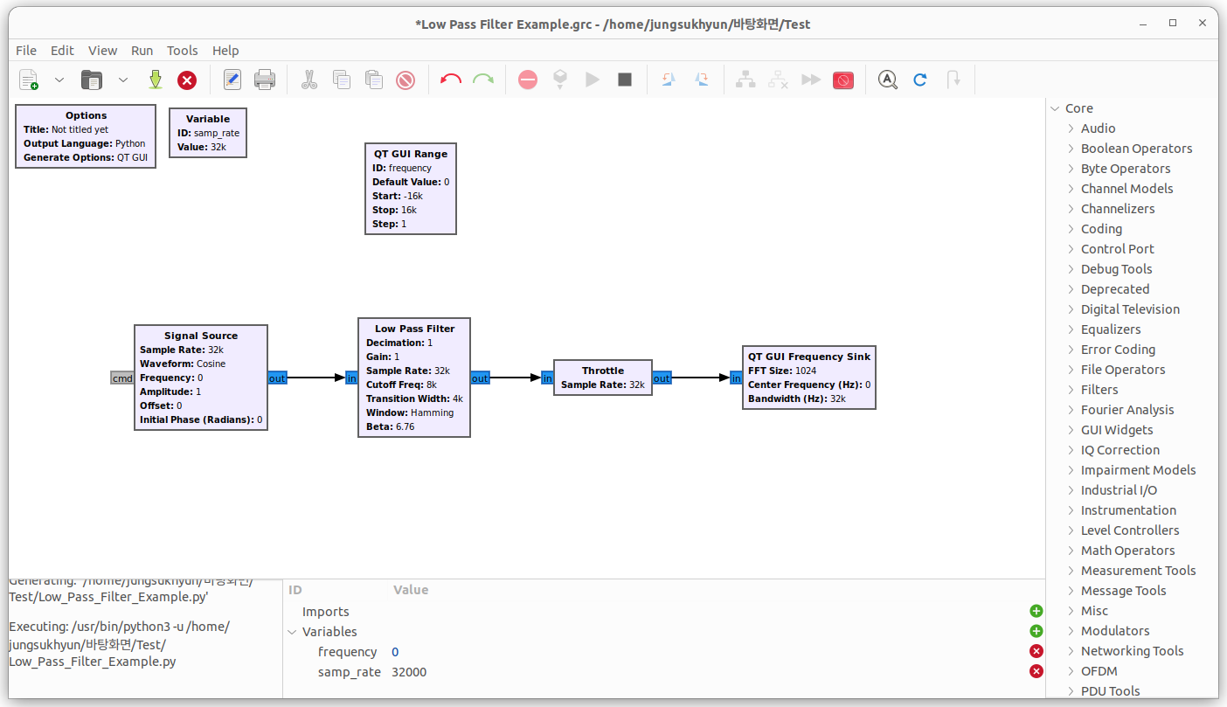
하계인턴 2주차
01.
Python Block

Slide 4
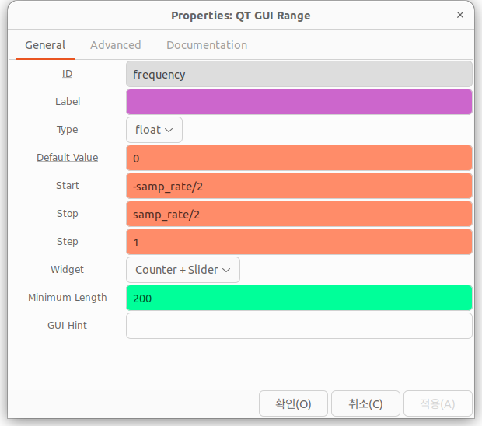
하계인턴 2주차
02.
QT GUI Range block
0
1
QT GUI Range block의 역할
Signal Source block의 주파수를 제어한다.
0
2
설정값
Id: frequency
Default Value: 0
Start: -samp_rate/2
Stop: samp_rate/2

Slide 5
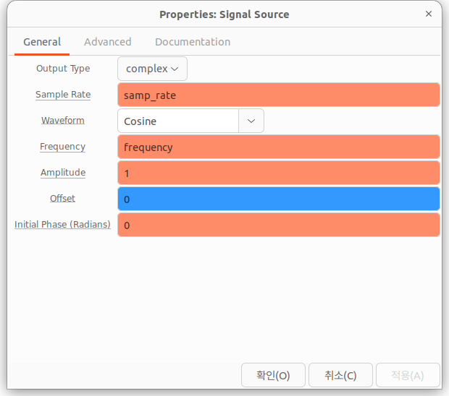
하계인턴 2주차
03.
Signal Source block
QT GUI Range block의 ID를 frequency로 설정했기 때문에 Frequency: frequency로 설정해주었다.

Slide 6
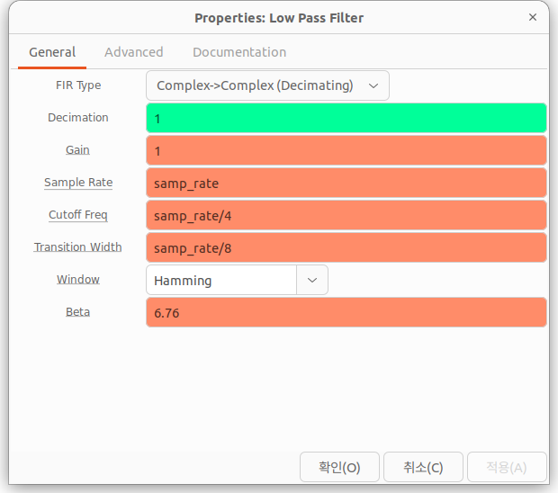
하계인턴 2주차
04.
Low Pass Filter block
0
1
Low Pass Filter block의 역할
Cutoff Frequency보다 작은 주파수의 신호만 통과하게 한다.
0
2
설정값
Cutoff Freq: samp_rate/4
Transition Width: samp_rate/8

Slide 7
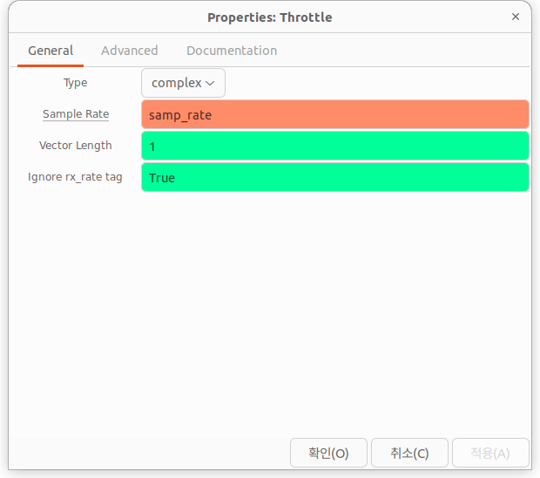
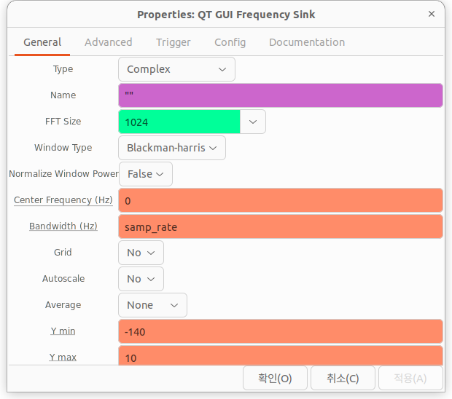
하계인턴 2주차
05.
Throttle block / QT GUI Frequency Sink block

Slide 8
하계인턴 2주차
06.
Result

